Slide 1
СКПДИ
Система контроля и планирования работ в сфере дорожной инфраструктуры Московской области

Slide 2
Решение: Система контроля и планирования работ в области дорожной инфраструктуры
Автоматизация процессов деятельности в области дорожной инфраструктуры
Учет электронных паспортов участков автомобильных дорог
Планирование затрат на содержание и ремонт участков автомобильных дорог
Учет и мониторинг сведений о проводимых работах на участках автомобильных дорог
Мониторинг и контроль за качеством содержания и ремонта участков автомобильных дорог
Учет проводимых расчетов по государственным контрактам и гражданско-правовым обязательствам
Формирование статистической отчетности

Slide 3
Планирование работ по содержанию дорог
Реестр объектов
НСИ: Утвержденные сценарии согласования титульных списков
НСИ: Виды работ;
Расценки по видам работ
НСИ: Утвержденные сценарии согласования смет
Подготовка проектов титульных списков в соответствии с установленной формой
Согласование титульных списков
Подготовка смет на выполнение работ по содержанию дорог
Согласование смет и формирование бюджета
ЭЦП
ЭЦП
ЭЦП
ЭЦП
Корректировка бюджета с фактически выделенным
Автоматическое формирование конкурсной документации и ТЗ
Корректировка бюджета с учетом предложений подрядчика
ЕАСУЗ
Согласованный бюджет
Формирование карточки выполнения работ по содержанию
Контроль выполнения работ
Контракт с подрядчиком

Slide 4
Контроль выполнения работ по содержанию
Карточка выполнения работ по содержанию
1
Подготовка к выполнению регламентных работ
Ввод дистанций по регламентным видам работ - ПЛАН
Выдача заданий на выполнение работ по дистанциям (маршрутам) и участкам дорог
Контроль проезда по эталонному треку
Фото подтверждение выполнения точечных работ (доверенный способ контроля)
Регистрация и устранение дефектов дорожного полотна (ямы)
Оплата подтвержденных работ
2
Выполнение регламентных работ
Журнал работ
3
Выполнение фактических работ
М
о
д
е
р
а
ц
и
я
Журнал работ
4
Устранение дефектов, ремонт картами
Журнал работ
5
Приемка работ
Заключение о качестве, КС-2, КС-3
6
Оплата работ
Платежный документ

Slide 5
Планирование работ по ремонту
Эксплуатационное досье
Утверждение программы ремонта
НСИ: Виды работ;
Расценки по видам работ
НСИ: Утвержденные сценарии согласования смет
Рейтингование участков дорог по основным эксплуатационным параметрам
Ведение реестра ремонтируемых участков
Подготовка дефектовок и смет на выполнение работ по ремонту
Согласование смет и формирование бюджета
ЭЦП
Корректировка бюджета с фактически выделенным
Автоматическое формирование конкурсной документации и ТЗ
Корректировка бюджета с учетом предложений подрядчика
ЕАСУЗ
Согласованный бюджет
Формирование карточки выполнения работ по ремонту
Контроль выполнения работ
Контракт с подрядчиком

Slide 6
Контроль выполнения работ по ремонту
Карточка выполнения работ по ремонту
Весь бизнес–процесс в одном окне
1
Подготовка к выполнению работ
Акт передачи участка в ремонт, Уведомление о начале работ
Ежедневный отчет о выходе подрядчика на объект
Ведение электронного журнала производства работ
Произвольное назначение точек взятия проб для лабораторных исследований
Контроль выполнения технологического процесса
Контроль сроков выполнения работ
2
Выполнение работ
Журнал работ, Журнал укладки а/б
3
Завершение работ
Уведомление о завершении работ
4
Приемка работ
Вырубка кернов, Заключение о качестве, КС-2, КС-3
5
Оплата работ
Платежный документ

Slide 7
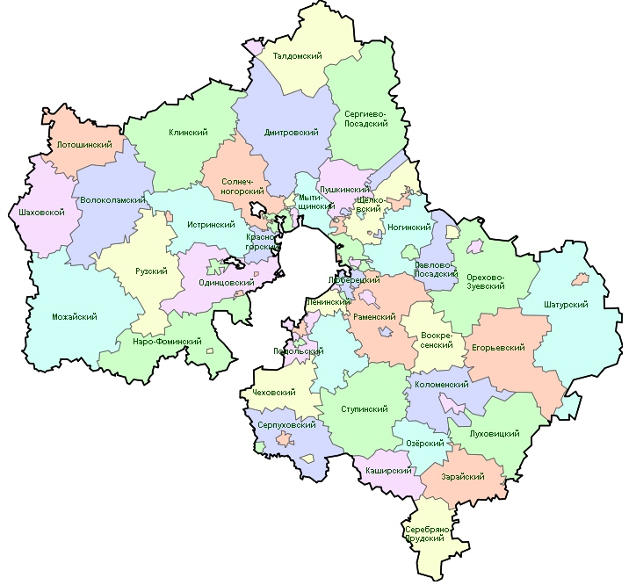
Пользователи СКПДИ
Министерство транспорта и дорожной инфраструктуры Московской области
Подрядчики, их соисполнители и субподрядные организации
Государственное бюджетное учреждение Московской области «Мосавтодор»
СКПДИ
Органы местного самоуправления городских округов и муниципальных районов МО и их подразделения
Региональные управления автомобильными дорогами МО
Производственные комплексы Региональных управлений автомобильными дорогами МО

